Slide 1
Развитие фонематического слуха старших дошкольников путём использования игровых приёмов
Автор проекта: Выжанова Е.Г.,
учитель - логопед МБДОУ «Детский сад комбинированного вида г. Мичуринска
№ 29 «Журавушка»»

Slide 2
«Сознательно читать и писать может только тот, кто понял звуко-слоговое строение слова».
К.Д. Ушинский
Творческое название проекта
«Учимся слушать, слышать»

Slide 3
Аннотация проекта
Проблема развития у детей фонематического слуха, является одной из важнейших при подготовке детей к освоению грамоты. Его нарушение негативно влияет на овладение детьми навыками чтения и письма, становление всей речевой системы дошкольника. Работу по данному вопросу считаю нужным построить в тесном контакте традиционных для дошкольного воспитания форм
работы с использованием
современных
технологий, как одного из
условий реализации
ФГОС.

Slide 4
Паспорт проекта
Тип проекта:
практико-ориентированный, открытый,
групповой, долгосрочный (1 год)
Проект рассчитан на детей:
старшего дошкольного возраста
Форма представления:
выступления:
на родительском собрании,
на педагогическом совете,
слайдовая презентация,
дидактический материал по теме в форме презентации

Slide 5
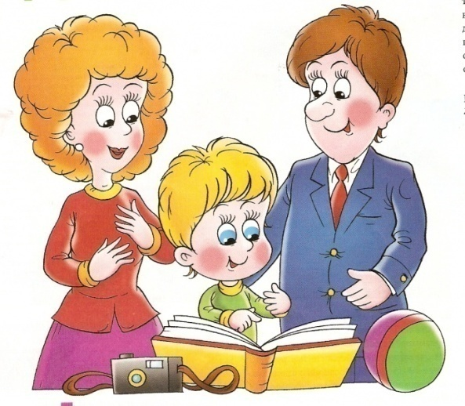
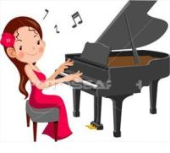
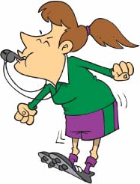
Участники проекта

Slide 6
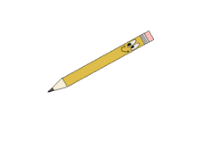
Актуальность
Обусловлена тем, что несформированность фонематического слуха негативно влияет на формирование звукопроизношения, готовность к звуковому анализу слов, вызывает трудности в овладении чтением и письмом.

Slide 7
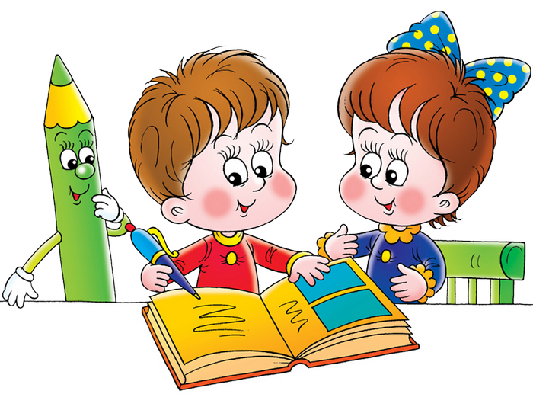
Основополагающий вопрос
Разработав систему игровых приемов работы с использованием современных технологий по развитию фонематического слуха, сможем ли мы повысить интерес воспитанников к образовательному процессу и как следствие ускорить процесс развития фонематического слуха?

Slide 8
Проблемные вопросы
Какова роль фонематического слуха в процессе становление всей речевой системы дошкольника?
Насколько родители компетентны в
вопросе развития фонематического слуха ребёнка?
Какие игровые приёмы с использованием ИКТ можно
применять на индивидуальных,
подгрупповых и фронтальных
занятиях?

Slide 9
Гипотеза
Если в образовательном процессе по развитию фонематического слуха сочетать как традиционные, так и инновационные (ИКТ) средства коррекционного обучения
то это ускорит процесс развития фонематического слуха у дошкольника

Slide 10
Цель проекта
Разработать и апробировать игровую технологию развития фонематического восприятия с использованием ИКТ у старших дошкольников и сделать её эффективной.

Slide 11
Задачи
Разработать игровую технологию развития фонематического восприятия старших дошкольников для всех его этапов, используя ИКТ;
Развивать способность узнавать и различать неречевые звуки;
Различать схожие звуки, слоги и слова близкие по звуковому составу;
Формирование у детей навыков элементарного звукового анализа.

Slide 12
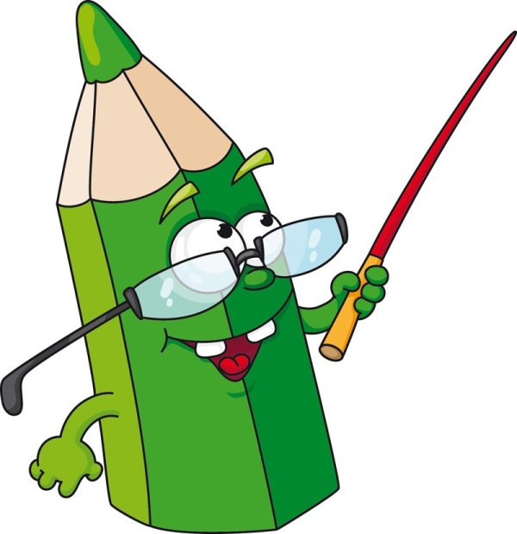
Условия реализации проекта
Развитие у воспитанников интереса к игре;
Грамотная организация игры, обеспечивающая заинтересованное восприятие
Разработка перечня игр с использованием современных технологий для каждого этапа;
Дифференцированный подход;
Заинтересованность родителей результатами проекта

Slide 13
Новизна проекта
Применение инновационных образовательных технологий.

Slide 14
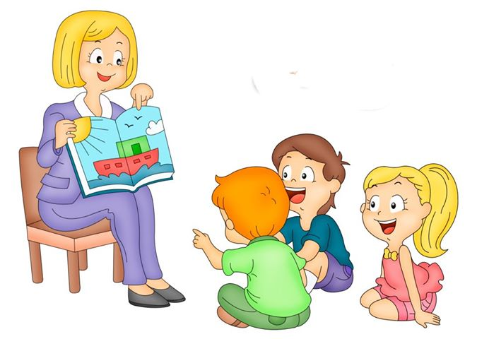
Этапы проекта
Подготовительный
Основной
Заключительный

Slide 15
Подготовительный этап
(2 половина сентября – 1 половина октября)
Вид деятельности
Подбор методической литературы, картинного материала, иллюстраций по теме проекта
Разработка игр, игровых упражнений, практический заданий с использованием ИКТ.
Диагностика уровня развития фонематического слуха детей и уровня компетенций родителей по данному вопросу.
Анализ диагностирования материалов, педагогических наблюдений.
Обсуждение с педагогами, специалистами и родителями воспитанников вопросов, связанных с проведением проекта.
Изучение интернет ресурсов, формирование презентаций.
Определение этапов работы по развитию фонематического слуха.

Slide 16
Этап неречевых звуков
Этап различения близких по звуковому составу звуков, слогов, слов
Этап звукового и слогового анализа и синтеза

Slide 17
Основной этапы
(2 половина октября – апрель)
Этап неречевых звуков (2 половина октября) | Этап различения Различения близких по звуковому составу звуков, слогов, слов ( ноябрь, декабрь, январь) | Этап звукового и слогового анализа и синтеза ( февраль, март, апрель)
Д/и «Голоса животных»; Д/и «Узнай музыкальный инструмент»; Д/и «Звуки окружающего мира»; Д/и «Звуки природы»; Д/и «Высоко-низко»; Д/и «Звонко-приглушённо»; Д/и «Тихо-громко»; Д/и «Найди пару»; Д/и «Медленно или быстро»; Д/и «Какая машина проехала» | Д/и «Слушай и выбирай»; Д/и «Короткие и длинные»; Д/и «Не ошибись»; Д/и «Разговор с инопланетянином»; Д/и «Выбери слово»; Д/и «Доскажи словечко»; Д/и « Задачки»; Д/и «Закончи слово»; Д/и «Хлопаем слоги»; Д/и «Кто это?»; Д/и «Сколько звуков»; Д/и «Найди картинку-родственницу»; Д/и «Принеси что попрошу»; Д/и «Найди звук»; Д/и « Что общего»; Д/и «Какой звук начинает слово?»; Д/и «Что за звук спрятался в середине слова?»; Д/и «Что за звук спрятался в конце слова?»; Д/и «Звук заблудился»; Д/и «Вставь нужную букву»; Д/и «Отгадай загадку»; Д/и «Ребусы»; Д/и «Твёрдый - мягкий»; Д/и «Цепочка слов»; | Д/и «Найди вагон»; Д/и « Д/и «Я стучу – ты ищи»; Д/и «Найди место звука в слове»; Д/и «Помоги собрать вещи»; Д/и «Звонкий – глухой»; Д/и «Твёрдый – мягкий»; Д/и «Съели звуки»; Д/и «Посчитай звук»; Д/и «Построй домик для слова»; Д/и «Подбери картинку к схеме»; Д/и «Измени первый звук»; Д/и «Слушай звук»; Д/и «Соответствующая буква»; Д/и «Сколько звуков сосчитай!»; Д/и «Собери кубики одинаковой формы»; Д/и «Разрезная азбука»; Д/и « Составь предложение»; Д/и «Подбери такое же слово»; Д/и «Два соседа»; Д/и « Определи количество звуков»; Д/и «Куда ударит молоточек»

Slide 18
Этап неречевых звуков (2 половина октября) | Этап различения Различения близких по звуковому составу звуков, слогов, слов ( ноябрь, декабрь, январь) | Этап звукового и слогового анализа и синтеза ( февраль, март, апрель)
Д/и «Исполни ритмический рисунок по схеме» Интегрированные занятия с музыкальным руководителем; Интегрированные занятия с инструктором по физическому воспитанию. Консультации, беседы, мастер-классы, круглые столы для родителей. | Интегрированные занятия совместно с инструктором по физическому воспитанию. Консультации, беседы, мастер-классы, круглые столы для родителей. | Интегрированные занятия совместно с инструктором по физическому воспитанию. Консультации, беседы, мастер-классы, круглые столы для родителей.

Slide 19
Заключительный этапы
(май)
Анализ достижения поставленной цели и полученных результатов.
Диагностика уровня сфрмированности фонематического слуха у детей;
Диагностика компетенции родителей по вопросу развития фонематического слуха у детей;
Представление материалов проекта.

Slide 20
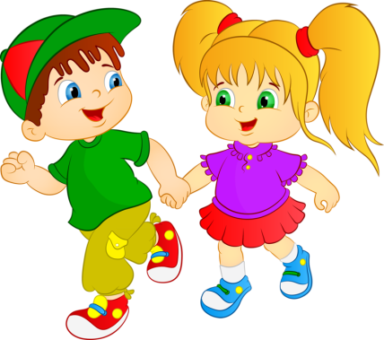
Результаты работы
Сформировался высокий уровень развития фонематического слуха у детей;
Повысился интерес детей к логопедическим занятиям;
Наметилась динамика в становлении звукопроизношения и других сторон речи;
Появилась заинтересованность родителей во всестороннем речевом развитии ребёнка

Slide 21
Диаграмма уровня развития фонематического слуха на начало и конец проекта

Slide 23
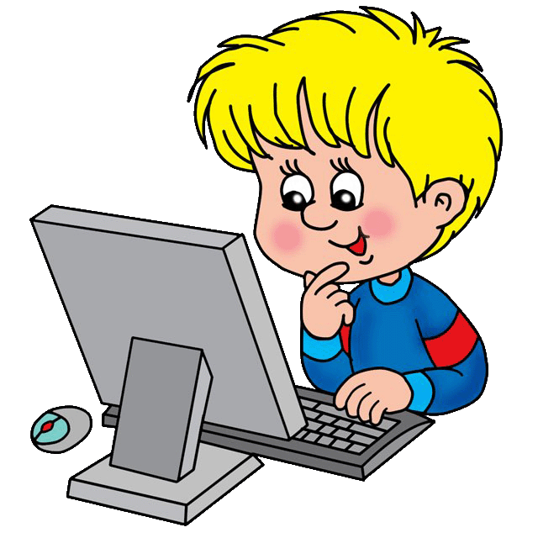
Вывод
В результате реализации данного проекта созданы необходимые условия для расширения и обогащения знаний по данной теме. Использование инновационных технологий (ИКТ) в работе по развитию фонематического слуха у детей, имеющих нарушения речи позволило повысить мотивацию к логопедическим занятиям, к которым они стали проявлять больший интерес. На основании проделанной работы и имеющихся результатов, можно сделать вывод, что данный проект, несомненно, актуален и имеет большую практическую значимость.

Slide 24
Информационные ресурсы
Колесникова Е. В. Развитие фонематического слуха у дошкольников. - М. : Гном и Д, 2000.
Шевченко И. Н. Конспекты занятий по развитию фонетико-фонематической стороны речи у дошкольников– СПб. : ООО «ИЗДАТЕЛЬСТВО «ДЕТСТВО-ПРЕСС», 2011
Ткаченко Т. А. «Развитие фонематического восприятия и навыков звукового анализа». –– СПб., 1998
http://www.maam.ru
http://logopeddoma.ru
http://nsportal.ru
http://progimnaz.ucoz.ru

